Slide 1
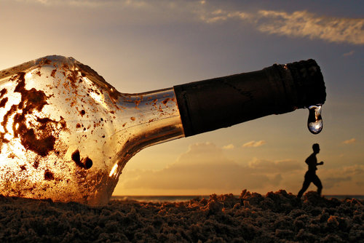
Вред алкоголизма
Две версии + документальный фильм

Slide 2
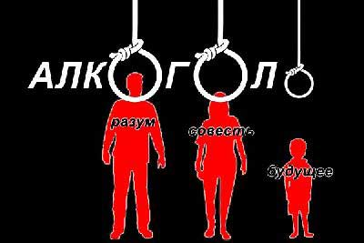
Версия первая
Сегодня мы рассмотрим такую интересную тему, как влияние алкоголя на человека и общество. Тема интересна тем, что вокруг неё ломаются множество копий сторонников и противников. Противника говорят, что пить нельзя совсем из-за абсолютного вреда, а сторонники утверждают, что пить можно, но надо знать меру. Где же грань, меж пользой и вредом? Есть ли безопасные дозы? Какой вред идёт от превышения оных и как употребление его сокращает жизнь? Играет ли роль способ производства алкоголя? Обо всём об этом мы и поговорим.

Slide 3
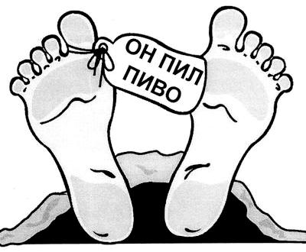
Про вред алкоголя написано много. Повторятся не буду, условно весь вред можно разделить на две категории, первая эта личная, вторая общественная.
Личная, это когда пьющий наносит вред лично себе, просаживает себе печень, сердце и прочие органы, а главное мозг. Страдает мозг больше всего потому, что при повышении в крови содержания этилового спирта, происходит слипание эритроцитов, и они застревают в мелких капиллярах. В результате в некоторые клетки не поступает питание и они гибнут. Хуже всего с мозговыми клетками, т.к. они удерживают информацию. Их гибель приводит к утрате оной информации. Поэтому, после хорошей попойки, человек мало что помнит, и даже может забыть то, что выучил ранее.

Slide 4
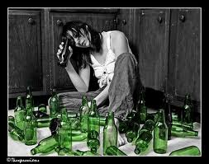
Последующее оглупление наступающее после приёма алкоголя, выражается в том, что у человека на время парализуются творческие мысли. То есть те мысли, которые его собственно и делают человеком. Правда со временем эта функция восстанавливается, но если пить много и часто, то человек длительно пребывает в скотском состоянии, а посему легко управляем. Это и есть самый главный фактор. Конечно нас травят ещё и сигаретами, химией в продуктах и прочих вещах, но эти все способы не оскотинивают человека так, как это делает алкоголь и наркотики. Кроме того, алкоголь парализует силу воли подменяя её пьяным куражом.
В итоге, человек как бы снимает управление с себя и перекладывает на кого-нибудь, а то и вовсе становясь неуправляемым.

Slide 5
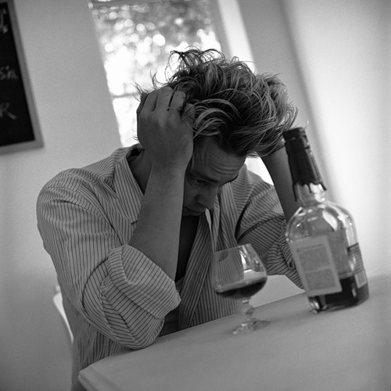
Вторая категория вреда алкоголя это общественная. Когда человек в стаде, т.е. в группе умеренно выпивающих на каком-то празднике, то он подаёт отрицательный пример детям. То есть формирует у них поведенческие стереотип и готовит новых пьяниц. Тем более, что на праздники люди всегда шутят, смеются-веселятся, тем самым у маленького человечка прописывается в голове устойчивая взаимосвязь «питьё-веселье». Кроме того закладывается следующий стереотип — пьют алкоголь только взрослые, хочешь стать взрослым — принимай алкоголь также. Поэтому дети наливают в стаканчики сладкую воду и чокаются наравне со взрослыми.
В этом отношении отец алкоголик терроризирующий свою семью служит хорошей контрпропагандой алкоголизма, т.к. показывает своим примером, до какого скотского состояния доводит водка.

Slide 6
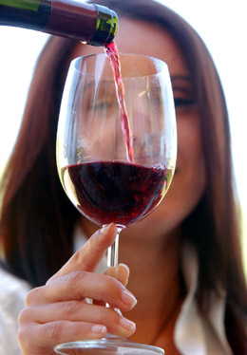
Версия вторая
Многие люди не видят ничего плохого в том, чтобы употреблять алкоголь вечером, в выходные дни или в праздники. Но мало у кого есть чувство меры и сила воли. И безобидное, на первый взгляд, увлечение превращается во вредную привычку. В данной статье приводится 25 причин отказа от алкоголя, рассматривается вред алкоголя и его влияние на организм человека.

Slide 7
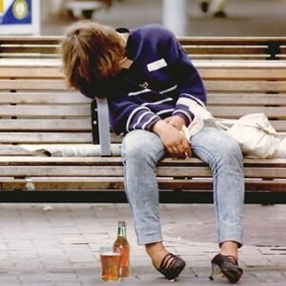
1. Алкоголь — это причина многих болезней, подлостей, недисциплинированности, загубленных талантов, бессмысленных конфликтов и бедности.
2. Трудно найти большее зло, чем алкоголь, которое бы так упорно и безжалостно расстраивало здоровье миллионов людей, так резко разрушало бы все ткани и органы человека (в особенности кору головного мозга), ум и личность человека, приводя его в конце концов к ранней смерти. Коварство этого яда заключается в том, что тяжелые последствия от вреда алкоголя наступают не сразу, постепенно, незаметно.

Slide 8
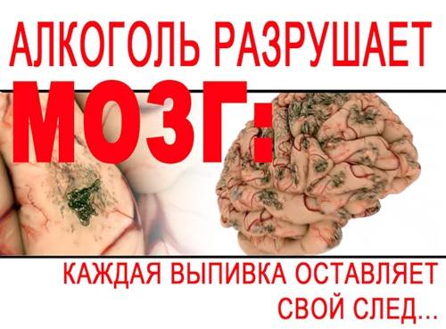
3. О влиянии алкоголя на жизнь человека говорят такие факты: 50 процентов аварий, 1/3 самоубийств, 80 процентов смертей от рака полости рта и пищевода происходит из-за злоупотребления алкоголем.
4. В результате исследований, проведенных с использованием новейшей технологии, австралийские ученые пришли к выводу, что и среди алкоголиков и среди умеренно употребляющих наблюдается постепенное уменьшение и усыхание мозга. Стакан спиртных напитков губит в нашем мозге 1000-2000 клеток. Эти данные подтвердились у 95% алкоголиков и 85% умеренно употребляющих.

Slide 9
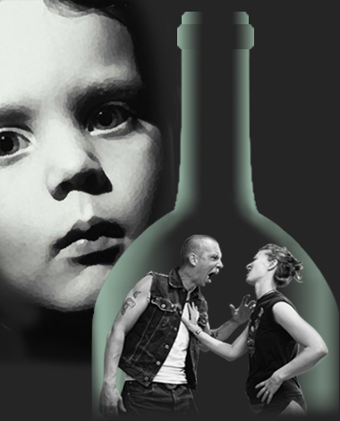
5. Исследования доказали, что вероятность родить здорового человека у пьющих в 15 раз меньше, чем у непьющих, смертность у их детей в 5 раз выше, а болезненность выше в 3,5 раза (обратите внимание речь идет всего-навсего о пьющих, а не об алкоголиках). Алкоголь поражает детей еще до их рождения. Даже в семьях, умеренно пьющих спиртное, дети рождаются с замедленным развитием, умственно недоразвитыми, даже мертвыми. Из-за пристрастия к спиртным напиткам и наркотикам женщины в одной Америке каждый день рождают тысячи недоношенных детей. Пьющие родители — самые страшные воры, крадущие у своих же детей счастье будущих открытий, счастье жить полноценной жизнью (по Ф.Г. Углову).

Slide 10
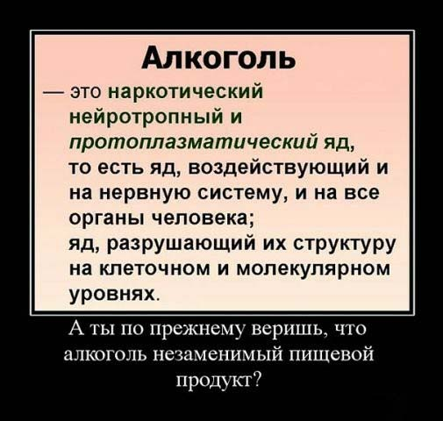
6. Эксперименты, проведенные на куриных яйцах, показали следующее: 160 яиц заложили под птицематку в сарае, в подвале которого варился спирт. Пары спирта действовали на яйца. Когда подошел срок получился следующий результат: птенцы вылупились только из половины, из них 40 — мертвыми, 25 — мутантами (без клюва, без когтей и т.п.).
7. Если пострадает генетический код человека, то опасность грозит всему поколению. В наше время нарушение генетического кода на 96% происходит из-за различных наркотиков (спиртное, сигареты, другие наркотические вещества).
8. Алкоголь как наркотик вреден во всех видах и в любой дозе для организма человека, ибо он действует как морфий или марихуана, то есть создает иллюзию добра и счастья, принося при этом непоправимый вред, как и любой другой яд.

Slide 11
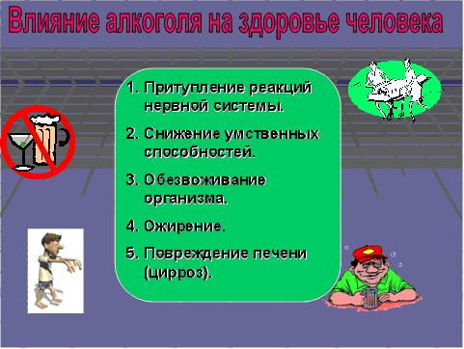
9. Согласно данным ВОЗ (Всемирная Организация Здоровья), каждый третий на земле погибает от причин, связанных с потреблением алкоголя, каждый пятый — от причин, связанных с курением. Значит, от этих причин в России мы теряем почти полтора миллиона человек в год, что в 20 раз превышает количество жертв атомного взрыва в Хиросиме.
10. Сухой закон более 10 лет благополучно действовал в тогдашней России. За этот период сократилось количество больных, опустели тюрьмы, настал мир в семьях, в домах появился достаток. Все эти данные можно проверить и по большой медицинской энциклопедии и по многим научным трудам того времени.

Slide 12
11. Заверения некоторых заядлых пьяниц в том, что, выпив, они чувствуют облегчение, есть чистейший самообман, вызванный параличом центров внимания и самоконтроля. Больной от приема любой дозы алкоголя впадает в состояние эйфории, и ему все, даже его собственная болезнь, представляется в розовом цвете. На самом деле прием алкоголя в любом количестве только усугубляет процесс и приносит вред человеку.
12. Не зря в народе говорят: "Река с ручейка начинается, а пьянство с рюмочки". Задумаемся над таким фактом. С точки зрения заразительности привычки употребления спиртного, более опасными являются отнюдь не пьяницы и алкоголики, ибо, глядя на них, ни у кого не возникнет желания им подражать. Более заразителен пример тех, кто пьет "умеренно", "культурно", кто пьет, "соблюдая ритуал" и т. д. К сожалению, наши средства массовой информации хорошо "потрудились" над тем, чтобы пошире и соблазнительнее представить застолье. Редкий фильм обходится без бокала, пышных празднеств, тостов. Люди с энтузиазмом пьют после этих тостов, почти мистически уповая на то, что опорожненный бокал или стопка — самый верный способ для исполнения заветных желаний. И дети становятся зрителями и свидетелями, а потом и соучастниками употребления алкоголя, потому что они подражают родителям на подсознательном уровне.

